Slide 1

NÁZEV ŠKOLY: Střední odborné učiliště a Základní škola
AUTOR: Bc. Jarmila Šneberková
NÁZEV: VY_32_INOVACE_14_Jedovaté zlozvyky
TÉMA SADY: Přírodověda
DATUM: 04. 12. 2012
ČÍSLO PROJEKTU: CZ.1.07/1.4.00/21.0477
ANOTACE: Materiál je určen pro žáky 4. ročníku praktické školy jako prezentace.

Slide 2
JEDOVATÉ ZLOZVYKY
LIDÉ MOHOU BÝT ZÁVISLÍ NA NĚKTERÝCH ZLOZVYCÍCH
MEZI NEJZNÁMĚJŠÍ PATŘÍ – KOUŘENÍ
ALKOHOL
DROGY
VŠECHNY TYTO ZLOZVYKY ZPŮSOBUJÍ NEMOCI A NIČÍ ZDRAVÍ
KDYŽ SE ČLOVĚK CHCE ZLOZVYKŮ ZBAVIT , MUSÍ VYHLEDAT POMOC U LÉKAŘŮ

Slide 3
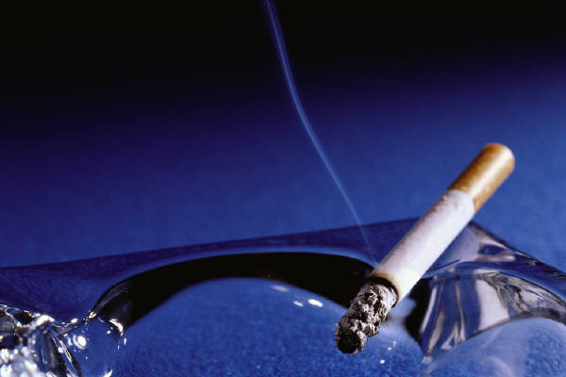
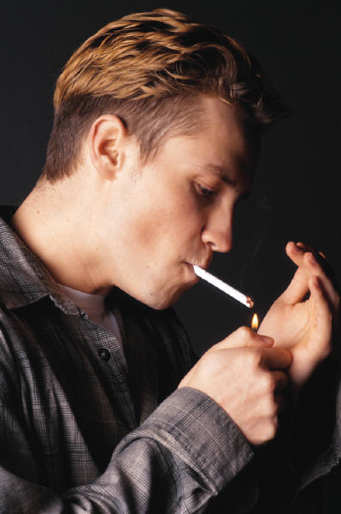
KOUŘENÍ
Nejlepší je s kouřením nezačínat, je těžké se to odnaučit
Při delším kouření vznikají dýchací potíže a v žaludku rostou vředy
Kuřák může zemřít na rakovinu plic
Kuřák neničí jen svoje zdraví, ale i zdraví lidí kolem sebe, kteří jeho kouř musí dýchat
V dnešní době přibývá hodně míst, kde je kouření zakázáno

Slide 4
ALKOHOL
Alkohol je jed
Alkoholik je člověk, který si zvykl pravidelně pít alkohol
Opilí lidé provádějí věci, které by ve střízlivém stavu nikdy nedělali
Jsou nebezpeční sobě i ostatním lidem, např. mohou způsobit dopravní nehodu
Pokud se chtějí závislosti zbavit, musí do léčebny a nikdy už se nesmí napít alkoholu

Slide 5
DROGY
Drogy jsou velmi nebezpečné
Mohou se :
-čichat
-polykat jako prášky
-vpichovat injekční stříkačkou
-kouřit jako cigareta
Lidé, kteří berou drogy, většinou brzy umírají
Smrt na následky braní drog bývá hrozná

Slide 6
Doplňovačka s tajenkou
1
 |  |  |  | LL
L
2
B
3
4
1.Dýchací ústrojí
2.Tabák je jedovatá …….
3.Alkoholický nápoj
4.Tekutina, bez které člověk ani zvířata nemohou žít

Slide 7
Použité zdroje:
vlastní zdroje
http://office.microsoft.com – kliparty
ŠKODA, E., Přírodověda pro 4.ročník ZvŠ. 1. vyd. Praha: Parta s.r.o., 1994. ISBN 80-901709-1-9

